Slide 1


最优化理论和方法
Theories and Approaches for Optimization
第九章 一维搜索
自动化学院（人工智能学院）
主讲人：方峰
科技馆810
fangf@hdu.edu.cn

Slide 2
试探法
0.618法、Fibonacci法
进退法、二元法
函数逼近法
牛顿法、割线法
抛物线法、三次插值法
有理插值法
目录
CONTENTS

Slide 3
第九章 一维搜索
一维搜索
概念及定义
一维搜索算法的闭性
一维搜索算法的问题应用场景
试探法
黄金分割法 （0.618法）
Fibonacci法（斐波那契数列法）
二分法
进退法
函数逼近法
牛顿法
割线法
抛物线法
三次/有理插值法
Notes:
交叉学科，自动化仪表、

Slide 4
1
一维搜索
Notes:
首先，是立项依据。

Slide 5
1 一维搜索
回顾
单变量非线性函数的优化
一阶导数或二阶导数
多变量非线性函数的优化
梯度和海塞矩阵
Notes:
交叉学科，自动化仪表、

Slide 6
1 一维搜索
回顾
无约束优化问题的求解
求非线性函数的梯度，令梯度为零，获得候选最优值
变量维数高
导函数非线性
计算非线性函数的海塞矩阵，评估每个候选最优值
海塞矩阵正定，则候选最优值为局部极小值
海塞矩阵负定，则候选最优值为局部极大值
数值求解方法
单变量（一维变量）
多变量
Notes:
交叉学科，自动化仪表、

Slide 7
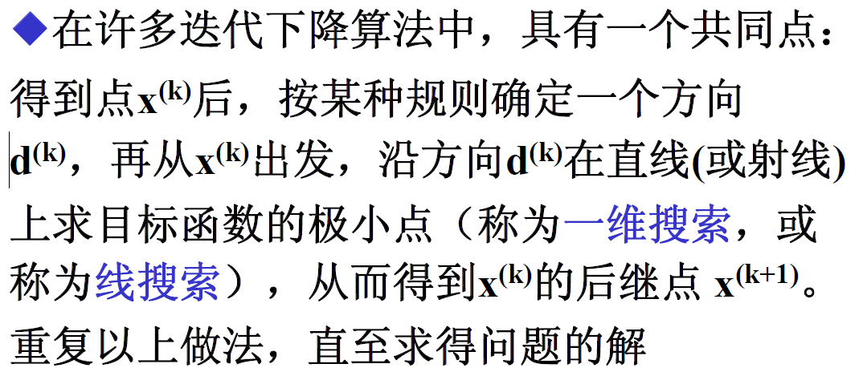
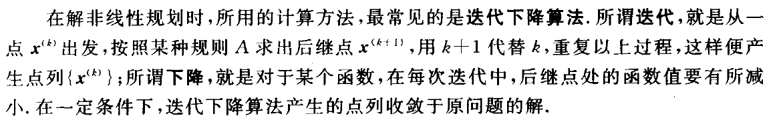
1 一维搜索
什么是一维搜索
Notes:
交叉学科，自动化仪表、

Slide 8
1 一维搜索
什么是一维搜索
一维搜索方法（线性搜索方法）
目标函数为一元单值函数 f 时的最小化优化问题（即一维问题）的迭代求解方法。
迭代算法基本思想
从一个初始搜索点 出发，产生一个迭代序列
在第 k 次迭代中，通过当前迭代点 和目标函数 构建下一个迭代点
搜索步长
搜索方向
Notes:
交叉学科，自动化仪表、

Slide 9
1 一维搜索
迭代算法
试探法
按某种方式找试探点，通过一系列试探点来确定极小值
黄金分割法（只使用目标函数值f）
Fibonacci方法（只使用目标函数值f）
二分法（只使用目标函数的一阶导数f’）
函数逼近法
用较简单的曲线逼近本来的函数曲线，求逼近曲线的极小点。
割线法（只使用目标函数的一阶导数f’）
牛顿法（同时使用目标函数的一阶导数f’和二阶导数f’’）
Notes:
交叉学科，自动化仪表、

Slide 10
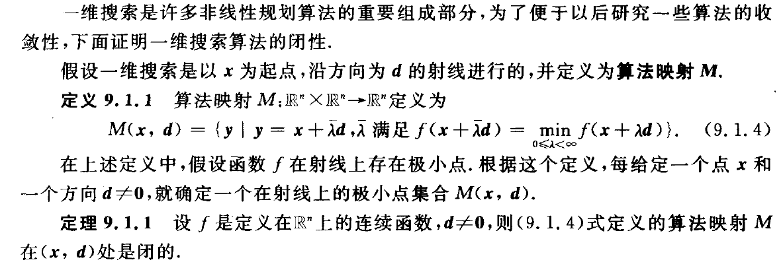
1 一维搜索
一维搜索算法的闭性
算法映射是否具有闭性对于计算结果具有重要影响，如果算法在任意点处均是闭的，则算法产生的任何点列都收敛于解集合。
Notes:
交叉学科，自动化仪表、

Slide 11
2
试探法
Notes:
首先，是立项依据。

Slide 12
2 试探法
按某种方式找试探点，通过一系列试探点来确定极小值
黄金分割法（只使用目标函数值f）
Fibonacci方法（只使用目标函数值f）
二分法（只使用目标函数的一阶导数f’）
进退法
Notes:
交叉学科，自动化仪表、

Slide 13
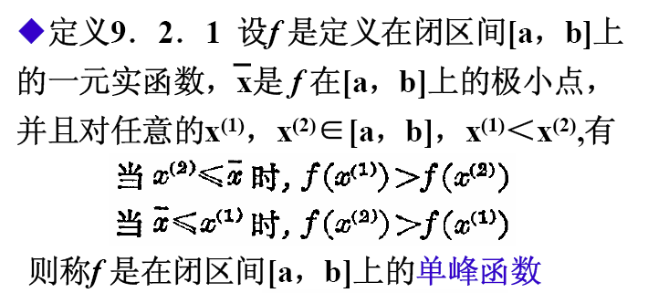
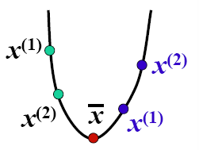
2.1 试探法---0.618法
黄金分割法（0.618法）
求解一元单值函数 在闭区间 上的极小点。
前提：目标函数 在区间 是单峰的，即存在唯一局部极小点。
单峰函数定义
Notes:
交叉学科，自动化仪表、

Slide 14
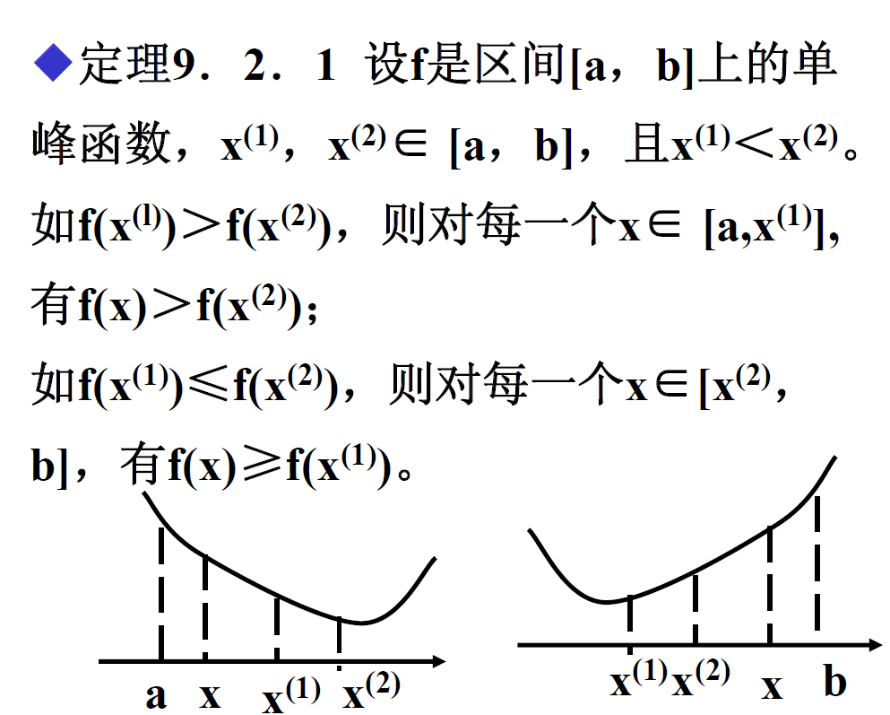
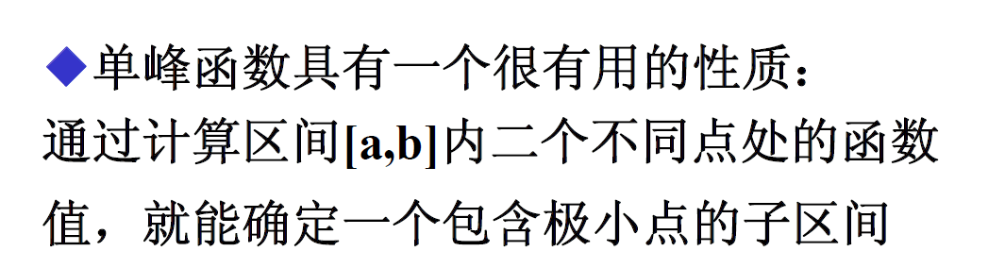
2.1 试探法---0.618法
黄金分割法（0.618法）
单峰函数性质
Notes:
交叉学科，自动化仪表、

Slide 15
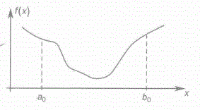
2.1 试探法---0.618法
黄金分割法（0.618法）
思路：挑选区间 中的点，计算对应的目标函数值，通过比较不断缩小极小点所在的区域。
关键：如何选择合适的点 ？
Notes:
交叉学科，自动化仪表、

Slide 16
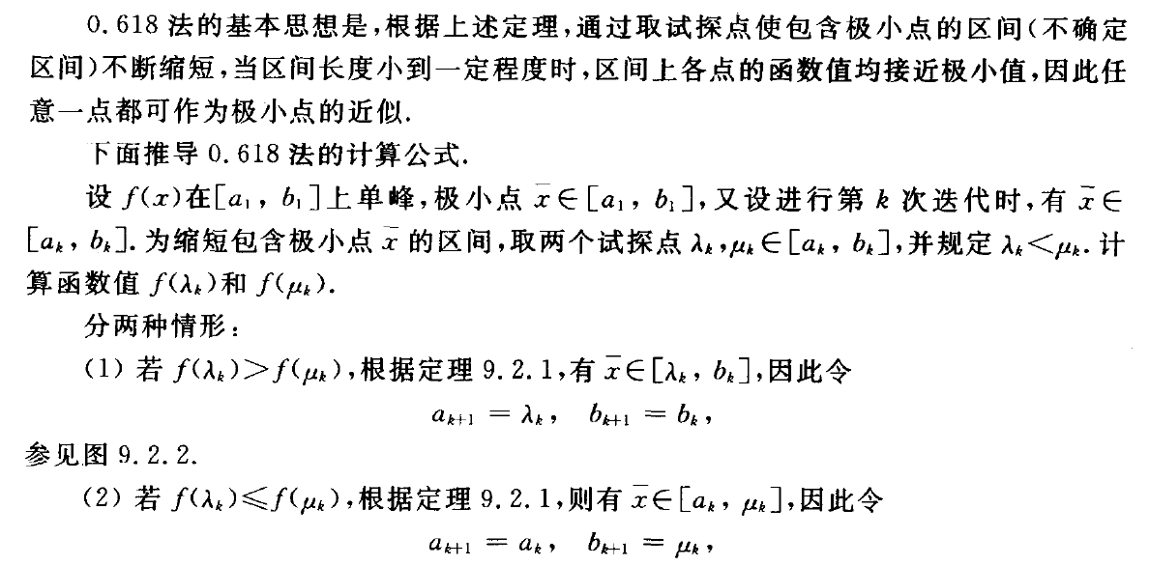
2.1 试探法---0.618法
黄金分割法（0.618法）
Notes:
交叉学科，自动化仪表、

Slide 17
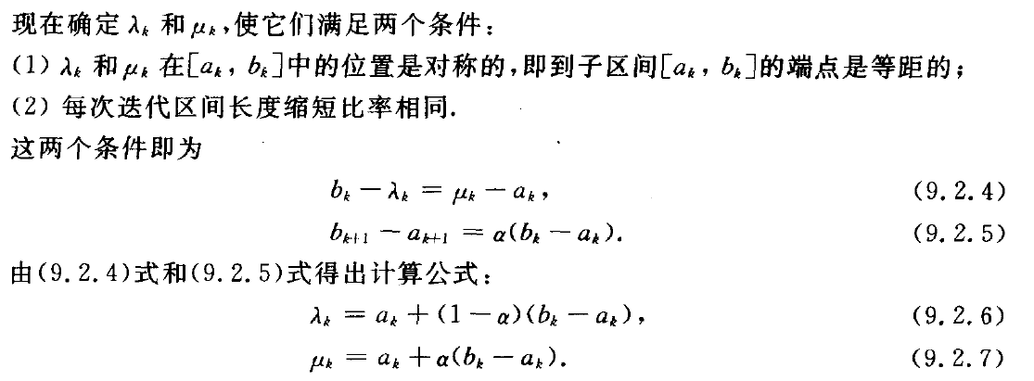
2.1 试探法---0.618法
黄金分割法（0.618法）
Notes:
交叉学科，自动化仪表、

Slide 18
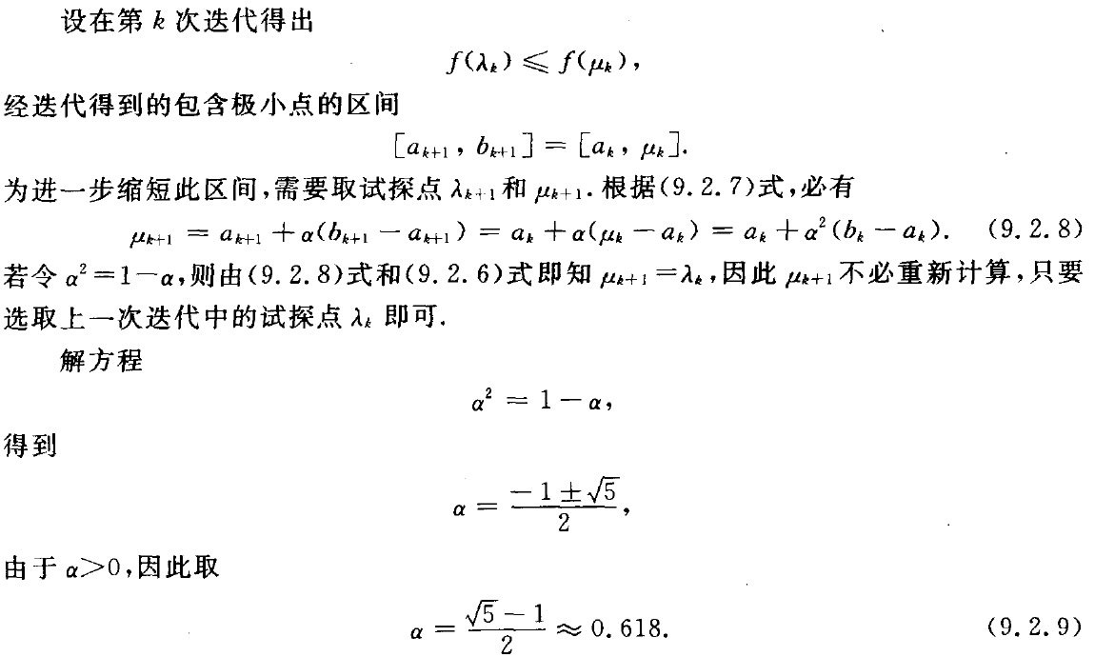
2.1 试探法---0.618法
黄金分割法（0.618法）
当 取某个特定值时，每次迭代（第一次迭代除外）只需选择一个试探点，从而节省计算量。
Notes:
交叉学科，自动化仪表、

Slide 19
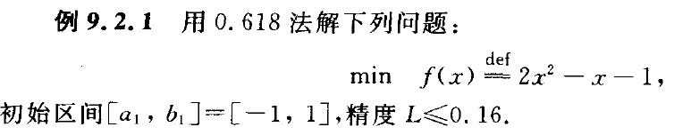
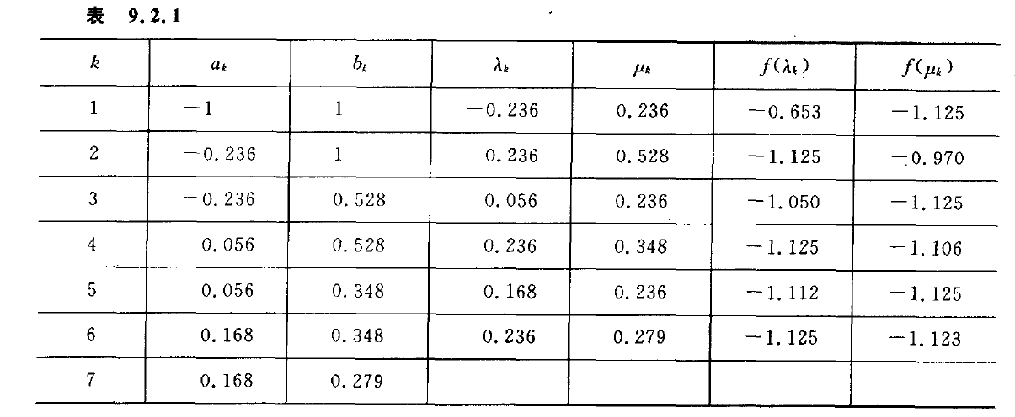
2.1 试探法---0.618法
例题
Notes:
交叉学科，自动化仪表、

Slide 20
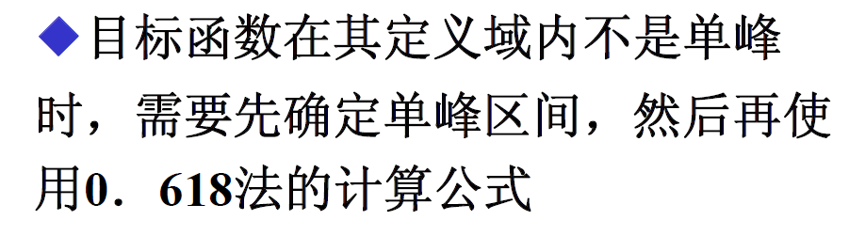
2.1 试探法---0.618法
0.618法的前条件
Notes:
交叉学科，自动化仪表、

Slide 21
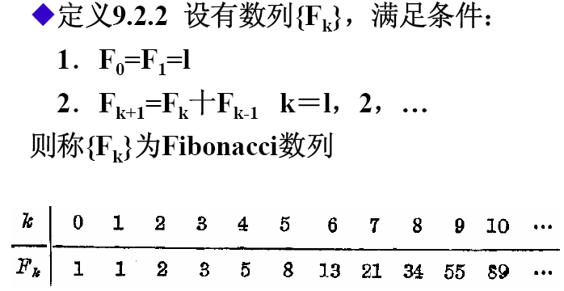
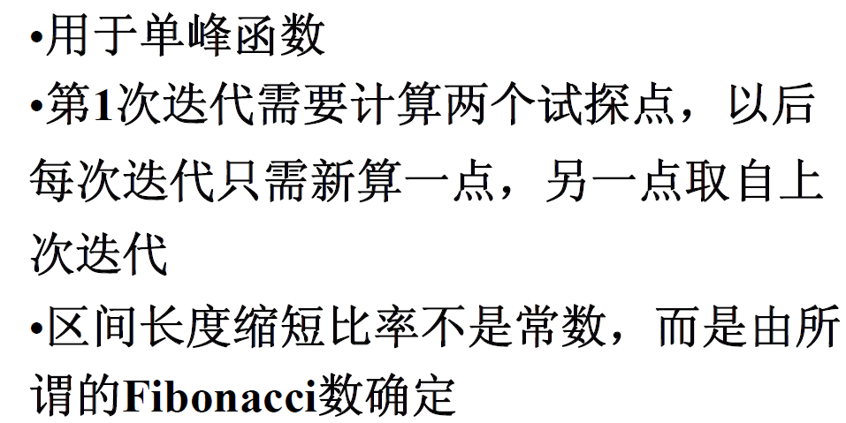
2.2 试探法---Fibonacci法
Fibonacci法（斐波纳契法）
回顾Fibonacci数列
Fibonacci方法的特点
Notes:
交叉学科，自动化仪表、

Slide 22
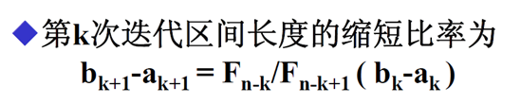
2.2 试探法---Fibonacci法
Fibonacci法（斐波纳契法）
Fibonacci法在迭代中计算试探点
计算试探点的目标函数值并比较
若 ，则 ，计算
若 ，则 ，计算
Notes:
交叉学科，自动化仪表、

Slide 23
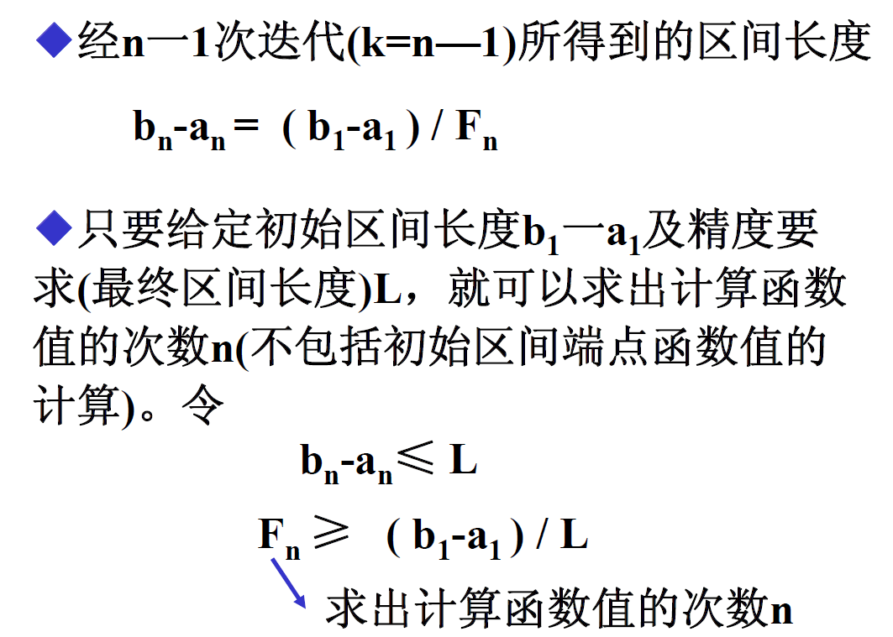
2.2 试探法---Fibonacci法
Fibonacci法（斐波纳契法）
Notes:
交叉学科，自动化仪表、

Slide 24
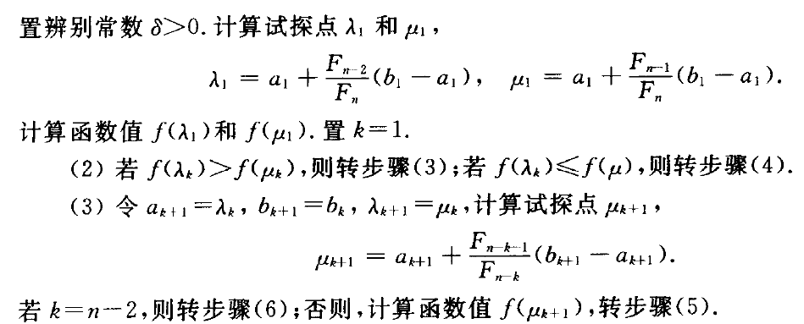
2.2 试探法---Fibonacci法
Fibonacci法计算步骤
Notes:
交叉学科，自动化仪表、

Slide 25
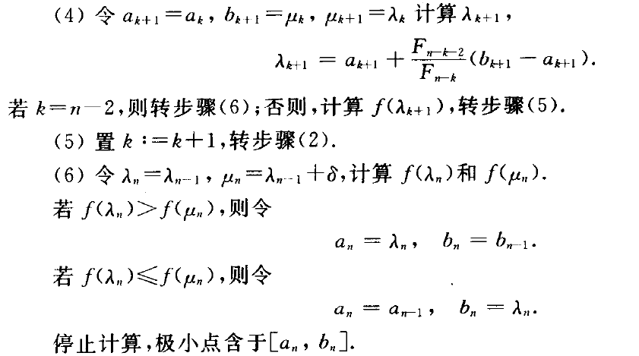
2.2 试探法---Fibonacci法
Fibonacci法计算步骤
辨别常数，为了在第n-1次迭代中能够缩短不确定区间。
Notes:
交叉学科，自动化仪表、

Slide 26
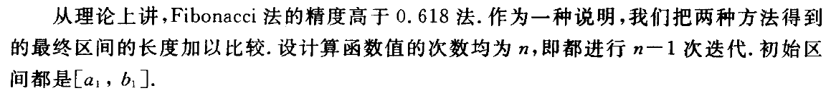

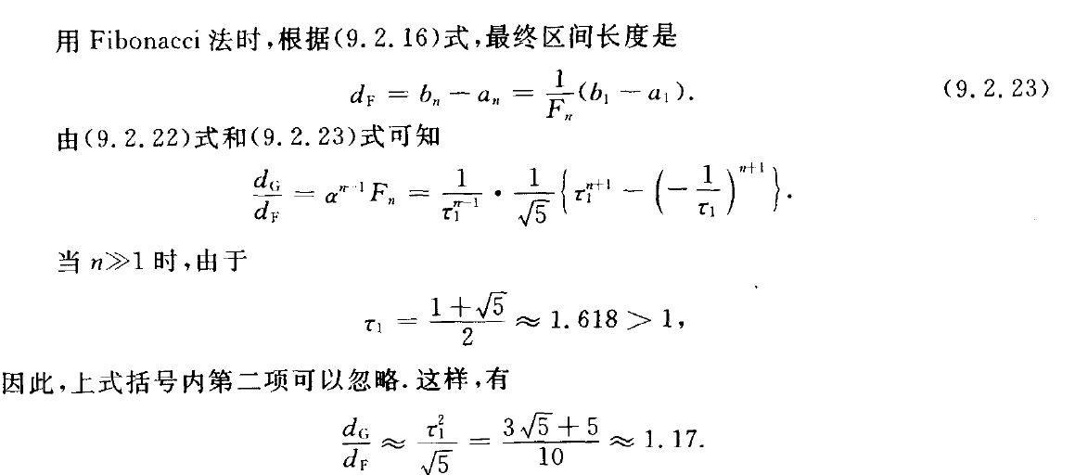

2.2 试探法---Fibonacci法
Fibonacci法与0.618法的对比
0.618法是Fibonacci法的极限
Notes:
交叉学科，自动化仪表、

Slide 27
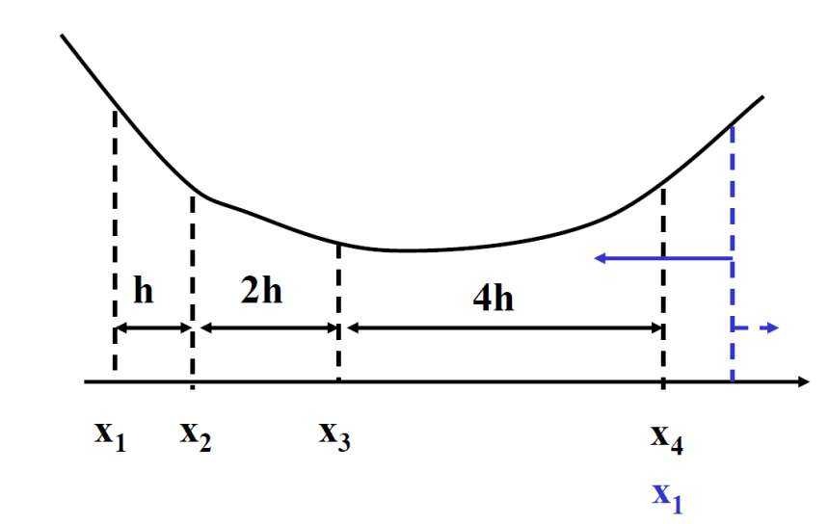
2.3 试探法---二分法
二分法
问题：搜索单峰函数 在区间 的局部极小点。
要求：函数 f 连续可微
使用函数的一阶导数 f’
确定初始区间的中点
进退法，P264-P265
计算函数 f 在 处的一阶导数
若 ，极小点位于点的左侧，最优区间为
若 ，极小点位于点的右侧，最优区间为
若 ，极小点为
二分法的总压缩比
Notes:
交叉学科，自动化仪表、

Slide 28
2.2 试探法---Fibonacci法
Fibonacci法与0.618法的对比
理论上讲，Fibonacci法的精度高于0.618法；
Fibanacci法的缺点是要事先知道计算函数值的次数，0.618法无需事先知道，且收敛速率在n≥7时接近一致，实际中采用0.618法较多。
Notes:
交叉学科，自动化仪表、

Slide 29
3
函数逼近法
Notes:
首先，是立项依据。

Slide 30
3 函数逼近法
用较简单的曲线逼近本来的函数曲线，求逼近曲线的极小点。
牛顿法（同时使用目标函数的一阶导f’和二阶导f’’）
割线法（只使用目标函数的一阶导f’）
抛物线法（只使用目标函数的一阶导f’）
Notes:
交叉学科，自动化仪表、

Slide 31
3 函数逼近法
基本思想：在极小点附近用二阶Taylor多项式近似目标函数 ，进而求出极小点的估计值。
前提：函数 连续二阶可微
函数 的近似
近似函数的导函数
求近似函数的极小点？
令 ，求得驻点
当 时，算法迭代停止。
Notes:
交叉学科，自动化仪表、

Slide 32
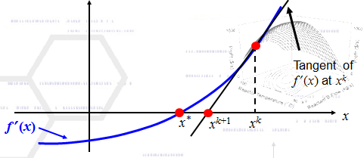
3 函数逼近法
牛顿法几何解释（牛顿切线法）
无约束优化问题
最优性条件
牛顿迭代公式
牛顿法在 点将 近似为直线，获得新的 ，用于下一次迭代的近似。通过迭代，逐步趋近极小点 。
牛顿法可以求解方程
Notes:
交叉学科，自动化仪表、

Slide 33
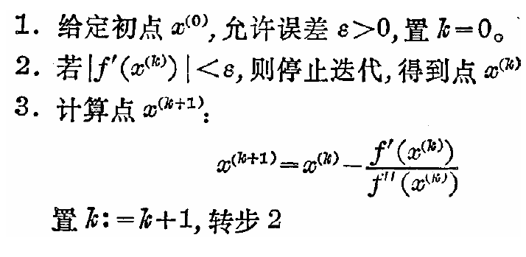
3 函数逼近法
牛顿法的计算步骤
Notes:
交叉学科，自动化仪表、

Slide 34
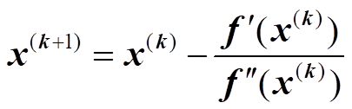
3 函数逼近法
利用牛顿法求解如下函数的极小点
初始值为 ，精度为 。
解：计算函数的一阶和二阶导数
由此
Notes:
交叉学科，自动化仪表、

Slide 35
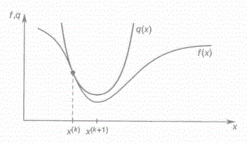
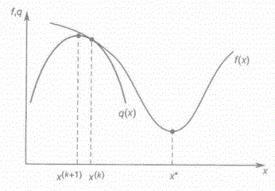
3 函数逼近法
分析：
当 ，牛顿法收敛至极小点。
当 ，牛顿法可能收敛至极大点。
Notes:
交叉学科，自动化仪表、

Slide 36
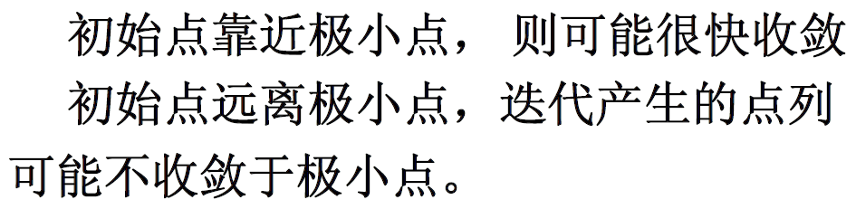
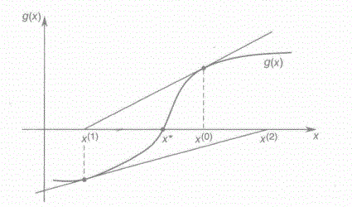
3 函数逼近法
牛顿法的初始点选择非常重要
局限性
需要计算一阶导数和二阶导数
如果目标函数的二阶导不存在？
Notes:
交叉学科，自动化仪表、

Slide 37
3 函数逼近法
用较简单的曲线逼近本来的函数曲线，求逼近曲线的极小点。
牛顿法（同时使用目标函数的一阶导f’和二阶导f’’）
割线法（只使用目标函数的一阶导f’）
抛物线法（只使用目标函数的一阶导f’）
Notes:
交叉学科，自动化仪表、

Slide 38
3 函数逼近法
割线法
如果函数的二阶导不存在，采用不同点处的一阶导对其近似。
代入牛顿法迭代公式
得到新的迭代公式
或
类似，割线法可以求解方程
Notes:
交叉学科，自动化仪表、

Slide 39
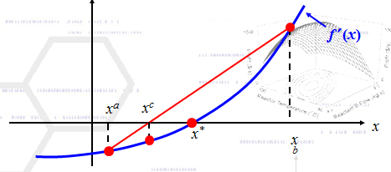
3 函数逼近法
割线法几何解释
割线法使用第k-1个和第k个迭代点之间的割线确定第k+1个迭代点
Notes:
交叉学科，自动化仪表、

Slide 40
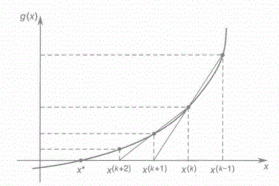
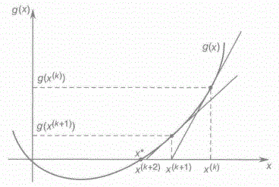
3 函数逼近法
讨论：割线法&牛顿法
割线法
牛顿法
牛顿法使用第k个迭代点的切线来确定第k+1个迭代点
割线法使用第k-1个和第k个迭代点之间的割线确定第k+1个迭代点
Notes:
交叉学科，自动化仪表、

Slide 41
3 函数逼近法
讨论
牛顿法和割线法属于二次拟合方法
可以用更高阶的多项式对目标函数进行拟合
Notes:
交叉学科，自动化仪表、

Slide 42
3 函数逼近法
用较简单的曲线逼近本来的函数曲线，求逼近曲线的极小点。
牛顿法（同时使用目标函数的一阶导f’和二阶导f’’）
割线法（只使用目标函数的一阶导f’）
抛物线法（只使用目标函数的一阶导f’）
Notes:
交叉学科，自动化仪表、

Slide 43
3 函数逼近法
抛物线法
思路：在极小点附近，用二次三项式 逼近目标函数 f (x)
令 与函数 在三点处 有相同的函数值
联立求解系数 b和c，得到近似函数 。
由最优性条件
Notes:
交叉学科，自动化仪表、

Slide 44
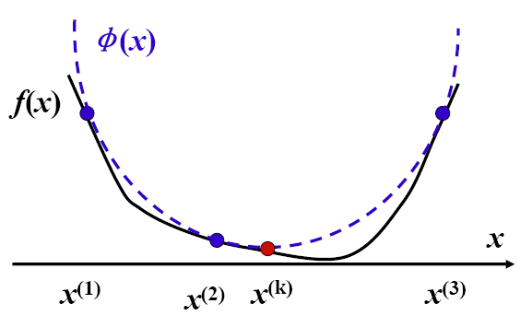
3 函数逼近法
抛物线法
如何确保初始满足初始要求的三个点，应用进退法。
令 ，从 中选出目标函数值最小的点及其左右两点，构造新的方程组求解系数，计算新的估计值 ，上述过程迭代，直到收敛 或
Notes:
交叉学科，自动化仪表、

Slide 45
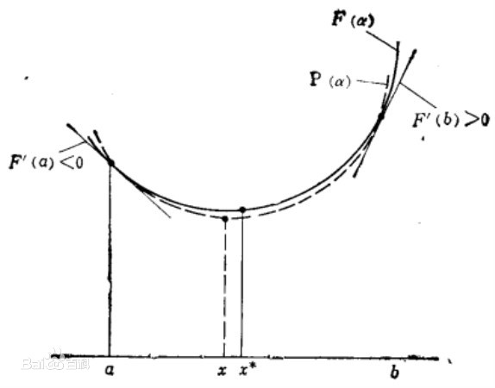
3 函数逼近法
三次插值法
思路：在极小点附近，用三次多项式 逼近目标函数 f (x)
令 与函数 在两点处有相同的函数值及相同的导数
选择初始点 ，使得
联立求解系数 a, b, c, d，得到多项式 。
用多项式 的极小点估计 的极小点。
Notes:
交叉学科，自动化仪表、

Slide 46
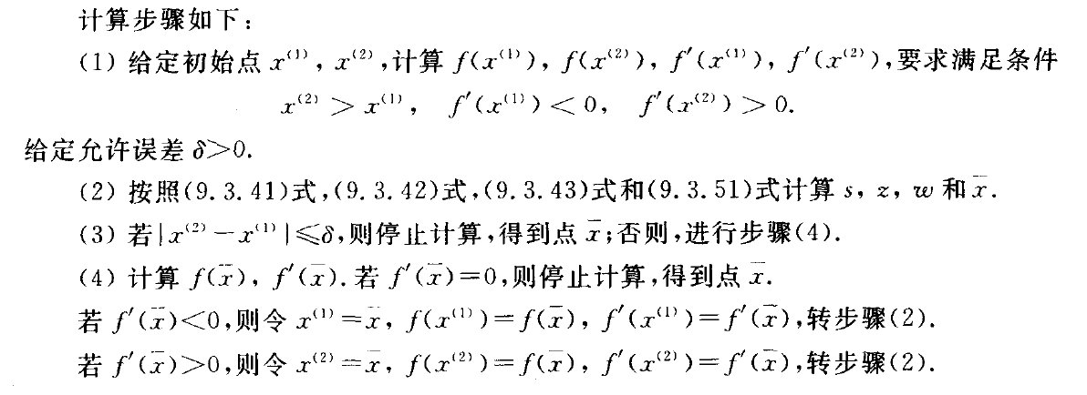
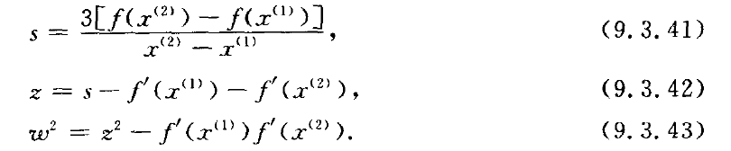

3 函数逼近法
三次插值法
（ 9.3 .51）
Notes:
交叉学科，自动化仪表、

Slide 47
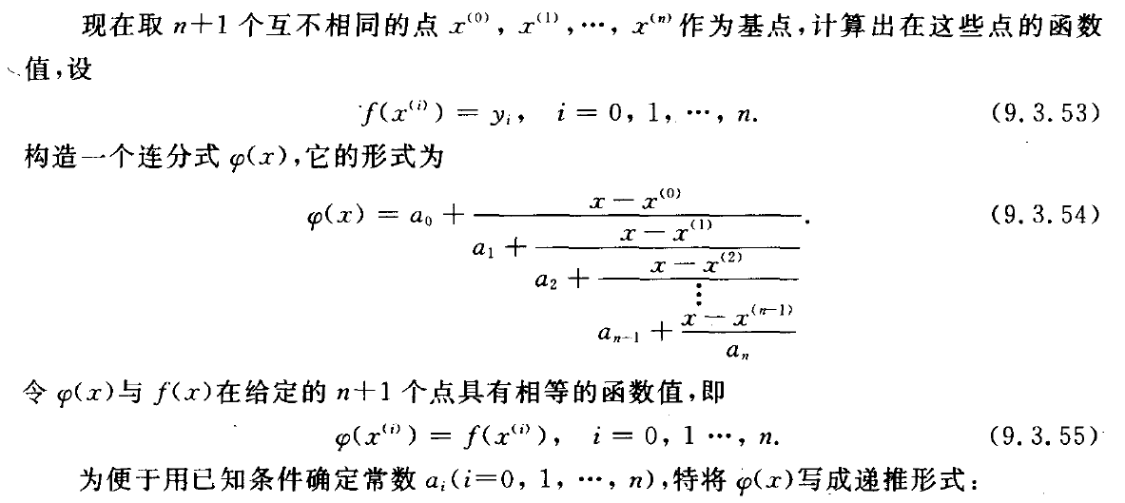
3 函数逼近法
有理插值法
基本思路：用一个有理函数——连分式逼近某个函数的方法。
Notes:
交叉学科，自动化仪表、

Slide 48
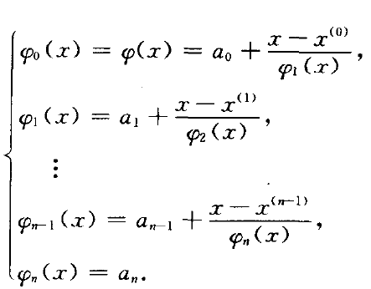
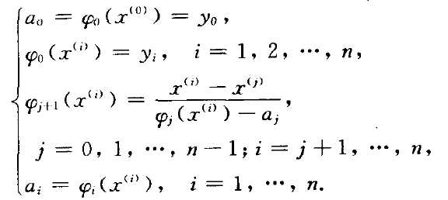
3 函数逼近法
有理插值法
基本思路：用一个有理函数——连分式逼近某个函数的方法。
确定待定系数a
Notes:
交叉学科，自动化仪表、

Slide 49
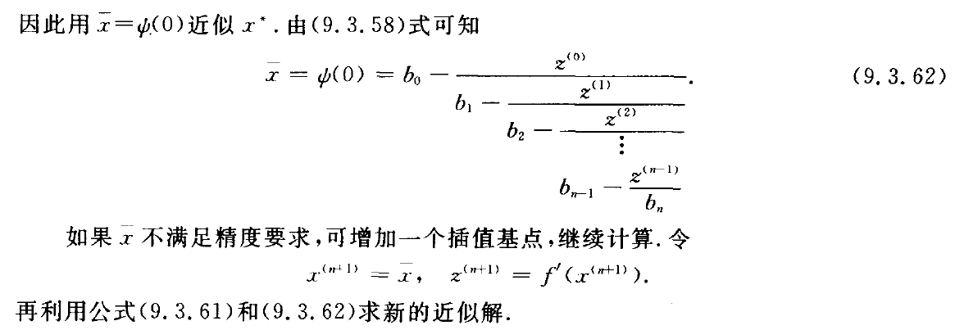
3 函数逼近法
有理插值法
基本思路：用一个有理函数——连分式逼近某个函数的方法。
求极点
Notes:
交叉学科，自动化仪表、

Slide 50
谢 谢！
方峰
fangf@hdu.edu.cn
Notes:
谢谢，欢迎各位评审专家指正

